Slide 1
CÂY PHÂN ĐOẠN
CẬP NHẬT TRỄ
THÀNH VIÊN NHÓM 12
BÙI ĐÌNH QUÂN – 21522487
ĐOÀN QUANG HƯNG – 21520884
NGUYỄN ĐÔNG ANH – 21520569

Slide 2
I. SEGMENT TREE LÀ GÌ?
Cây phân đoạn là cấu trúc dữ liệu dạng cây được biểu diễn bằng mảng 1 chiều.
Cho phép truy vấn và chỉnh sửa dữ liệu trên mảng một cách hiệu quả.
Là một cấu trúc tĩnh
2

Slide 3
CÁC THAO TÁC CHÍNH
Query
Build
Update
3

Slide 4
SEGMENT TREE BASIC CASE
Cho mảng A gồm N phần tử [a₁, a₂..., a_{n}] thực hiện 2 thao tác sau:
Update(i, x): với a_{i} ∈ A, a_{i} = a_{i} ⊗ x.
Query(l, r): với l ≤ i ≤ r, tính a_{l} ⊙ a_{l+1} ... ⊙ a_{r}
Với Segment Tree, độ phức tạp của 2 thao tác trên là O(logN)

Slide 5
II. SEGMENT TREE RANGE QUERY
Xét 2 phép toán trên đoạn như sau:
Update(l, r, x): với l ≤ i ≤ r , a_{i} = x.
Query(l, r, x): với l ≤ i ≤ r, tính min(a_{l,} a_{l+1,}...,⊙ a_{r})

Slide 6
II. Segment tree range query.
Cách tiếp cận đơn giản:
Cập nhật từng phần tử (point update) nằm trong đoạn cần cập nhật.
Trả lời truy vấn như cũ.
Độ phức tạp:
Update: O(N*log(N))
Query: O(log(N))

Slide 7
Vì sao người ta có nhu cầu phát minh ra cây phân đoạn cập nhật trễ?
Một trong những thách thức lớn nhất trong việc xử lý ngôn ngữ tự nhiên là kích thước của dữ liệu. Văn bản thường rất lớn và phức tạp, và việc phân tích toàn bộ văn bản một lúc có thể tốn nhiều bộ nhớ và tốc độ tính toán.
➔ Để giải quyết vấn đề này, các nhà nghiên cứu đã phát minh ra cây phân đoạn cập nhật trễ, cho phép xử lý văn bản một cách hiệu quả hơn.
- Thay vì phân tích toàn bộ văn bản cùng lúc, cây phân đoạn cập nhật trễ chỉ phân tích và xử lý các phần của văn bản một cách độc lập, từ đó giảm thiểu tốn bộ nhớ và tăng tốc độ xử lý.
- Ngoài ra, với khả năng điều chỉnh các phần của cây phân tích ngữ pháp nếu phát hiện ra lỗi hoặc thiếu sót, cây phân đoạn cập nhật trễ giúp cải thiện độ chính xác và độ tin cậy của việc phân tích ngữ pháp.

Slide 8


Slide 9
III. LAZY PROPAGATION
Ý tưởng:
Chia đoạn cần cập nhật thành tập các đoạn con không giao nhau
Thực hiện thao tác cập nhật những đoạn trong tập đã chọn.
Thao tác “Cập nhật” (Part 1): Lazy
Mỗi node trên Segment tree sẽ lưu 2 giá trị Value và lazy
Khi muốn cập nhật node, thực hiện phép toán Update cho Value và lazy
Cập nhật node cha (nếu node không phải gốc)

Slide 10
III. LAZY PROPAGATION
Thao tác “Cập nhật” (Part 2): propagation.
Xảy ra khi node cha muốn thăm node con (bất kể Update hay query)
Nếu giá trị lazy ở node cha là rỗng : thăm node con.
Nếu giá trị lazy ở node cha không rỗng:
Thực hiện Phép toán Update cho 2 giá trị Value và lazy ở cả 2 node con.
Đổi giá trị lazy ở node cha thành rỗng
Thăm node con.

Slide 11
TẠO CÂY: Cho mảng A={11;6;13;18;8;4;16}
?
76
∅
[0,6]
(0)
?
48
∅
?
28
∅
[0,3]
[4,6]
(1)
(3)
17
∅
31
∅
12
∅
16
∅
?
?
?
?
[0,1]
[2,3]
[4,5]
[6,6]
(3)
(4)
(5)
(6)
?
11
∅
?
6
∅
?
?
18
∅
?
8
∅
?
13
∅
4
∅
(7)
(8)
(9)
(10)
(11)
(12)
[0,0]
[1,1]
[2,2]
[3,3]
[4,4]
[5,5]

Slide 12
Cập nhật đoạn [0;3] = 5
76
∅
96
20
[0,6]
(0)
68
20
48
∅
?
28
∅
[0,3]
[4,6]
(1)
(3)
17
∅
41
10
12
∅
16
∅
27
10
31
∅
?
?
[0,1]
[2,3]
[4,5]
[6,6]
(3)
(4)
(5)
(6)
16
5
11
5
18
5
23
5
11
∅
6
∅
13
∅
18
∅
?
8
∅
?
4
∅
(7)
(8)
(9)
(10)
(11)
(12)
[0,0]
[1,1]
[2,2]
[3,3]
[4,4]
[5,5]

Slide 13
Tính tổng đoạn [1;3]
96
20
96
20
[0,6]
(0)
(0)
68
20
68
20
28
∅
[0,3]
[4,6]
(1)
(1)
(3)
(3)
27
10
27
10
41
10
12
∅
16
∅
[0,1]
[2,3]
[4,5]
[6,6]
(6)
(4)
(6)
(4)
(5)
(3)
(5)
(3)
16
5
11
5
18
5
23
5
8
∅
4
∅
(7)
(7)
(12)
(11)
(12)
(10)
(11)
(8)
(10)
(8)
(9)
[0,0]
[1,1]
[2,2]
[3,3]
[4,4]
[5,5]
Tổng = 11 + 41 = 52

Slide 14
IV. ĐIỀU KIỆN SỬ DỤNG LAZY PROPAGATION
Lazy propagation chỉ hoạt động đúng khi 2 phép toán cập nhật (⊗) và truy vấn (⊙) thỏa mãn các điều kiện sau:
Cả 2 phép Cập nhật và truy vấn đoạn phải có tính kết hợp.'
Cả 2 phép toán phải có tính chất phân phối.
<=> (a ⊗ x)⊙(b⊗x)=(a⊙b)⊗x
Update | Query
* | +
+ | min/max
& | |

Slide 15


V. Ứng dụng của cây phân đoạn cập nhật trễ
1. Xử lý các tài liệu lớn: Khi xử lý các tài liệu lớn, cây phân đoạn cập nhật trễ cho phép chúng ta xử lý văn bản một cách hiệu quả, tránh tốn nhiều bộ nhớ khi phân tích toàn bộ văn bản cùng lúc.
2. Tăng tốc độ xử lý: Các phần của văn bản được xử lý và phân tích ngữ pháp độc lập với nhau, do đó cây phân đoạn cập nhật trễ giúp tăng tốc độ xử lý so với các phương pháp khác.

Slide 16
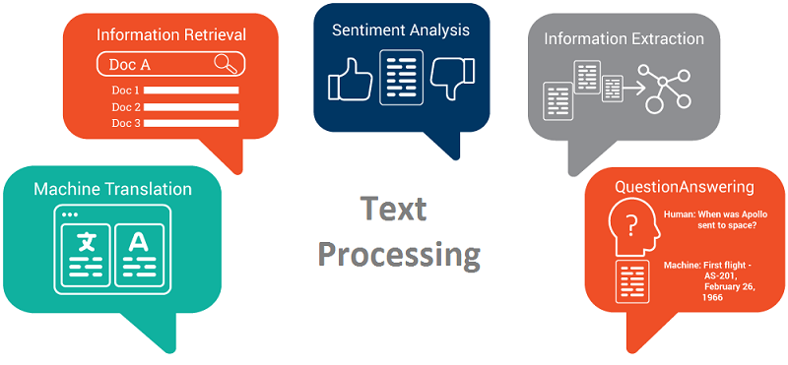

V. Ứng dụng của cây phân đoạn cập nhật trễ
3. Xử lý các văn bản đa ngôn ngữ: Cây phân đoạn cập nhật trễ có thể được sử dụng để xử lý các văn bản đa ngôn ngữ bằng cách phân tích ngữ pháp cho từng phần của văn bản một cách độc lập.
4. Ứng dụng trong các hệ thống chatbot: Cây phân đoạn cập nhật trễ có thể được sử dụng trong các hệ thống chatbot để xử lý các câu hỏi và trả lời trong thời gian thực, một cách nhanh chóng và chính xác.

Slide 17
VI. NHẬN XÉT VỀ SEGMENT TREE
ƯU ĐIỂM
Tốc độ truy vấn nhanh O(logn)
Linh hoạt để cho phép ta cập nhật giá trị trong mảng
NHƯỢC ĐIỂM
Tốn bộ nhớ
Code phức tạp nếu cần phù hợp với nhiều loại truy vấn khác nhau
S
W
Sử dụng trong các bộ dữ liệu lớn để quản lý nhiều kiểu dữ liệu nhờ tốc độ truy vấn nhanh
CƠ HỘI
Phải build lại từ đầu trong trường hợp cần bổ xung hoặc làm mới bộ dữ liệu
TIỀM ẨN
O
T
17

Slide 18
QUIZ

Slide 19
THANK YOU
FOR LISTENING

